Slide 1
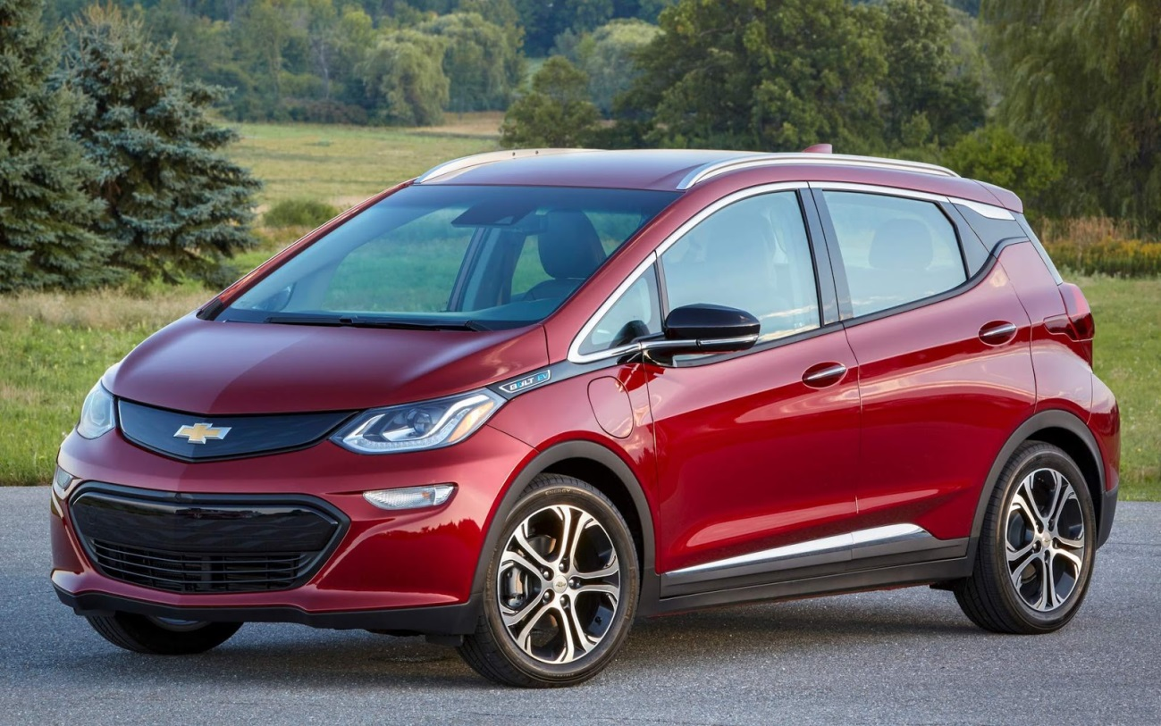
CHEVROLET BOLT – DETALHES TÉCNICOS

Slide 2
CHEVROLET BOLT – DETALHES TÉCNICOS
Especificações Motor e Transmissão
Nome | 1ET25
Código RPO | MMF
Local de produção | Incheon, Coréia
Tração | Dianteira
Ré | Eletricamente variável
Tipo de fluido da transmissão | DEXRON HP (High Performance
Tipo de transmissão: EV | Motor de acionamento de 150 kW
Tipo de Transmissão: T | Transversal
Tipo de transmissão: 25 | Série do Produto
Posições da Alavanca | P,R,N,D,L
Material da Caixa | Liga de alumínio fundido
Peso liquido da transmissão | 77,4 kg

Slide 3
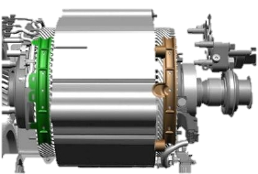
CHEVROLET BOLT – DETALHES TÉCNICOS
Arrefecimento do motor
O fluido de arrefecimento flui do reservatório para os canais de distribuição. Estes canais garantem que o fluido seja distribuído uniformemente sobre o estator.
O fluido absorve o calor quando passa sobre o motor e flui para o fundo, onde o calor é liberado no liquido de arrefecimento através do cárter.

Slide 4
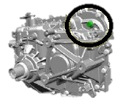
CHEVROLET BOLT – DETALHES TÉCNICOS
BUJÃO DE ABASTECIMENTO
Procedimento de verificação do nível de fluido
A transmissão 1ET25 possui um tubo de enchimento ou vareta medidora de nível. Portanto, um bujão de abastecimento na parte superior do conjunto da transmissão, permitindo a vistoria do nível do fluido com facilidade.
Fluido DEXRON HP – capacidade 2,9 litros

Slide 5
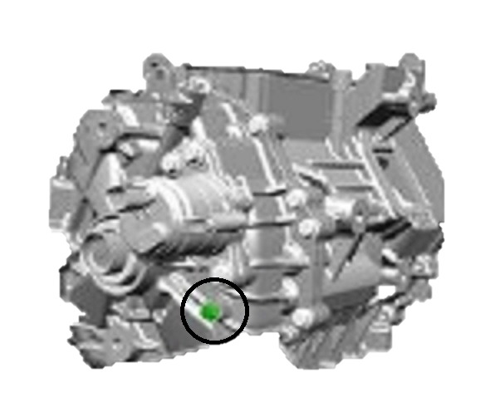
CHEVROLET BOLT – DETALHES TÉCNICOS
Cuidado: o nível de fluido deve ser verificado quando a temperatura do fluido da transmissão estiver entre 15-35ºC. Se a temperatura do fluido da transmissão não estiver dentro desta faixa, opere o veículo ou deixe o fluido esfriar conforme necessário
BUJÃO DE VERIFICAÇÃO DE NÍVEL

Slide 6
CHEVROLET BOLT – DETALHES TÉCNICOS
AQUECIMENTO, VENTILAÇÃO E AR CONDICIONADO
O sistema de controle climático regula a temperatura dentro da cabina do veículo. O BOLT EV utiliza um sistema de aquecimento , ventilação e ar condicionado (HVAC) automático de zona única, projetado a partir dos sistemas de HVAC de veículos convencionais.
As modificações deste sistema fornecem funções de aquecimento e condicionamento do ar (A/C), apesar da ausência de um motor de combustão. Os componentes deste sistema HVAC são:
Aquecedor de ALTA TENSÃO (HV)
Compressor de ALTA TENSÃO (CA)
Resfriador da bateria de ALTA TENSÃO

Slide 7
CHEVROLET BOLT – DETALHES TÉCNICOS
Sistema de ar condicionado
O sistema de ar condicionado utiliza o fluido refrigerante R1234YF e óleo de Poliester (FOE) e é semelhante aos veículos convencionais, com exceção do compressor elétrico e resfriador da bateria de ALTA TENSÃO. O compressor é trifásico e é acionado pelo sistema de alta tensão para fornecer as pressões necessárias para satisfazer a demanda de resfriamento do habitáculo.
O resfriador de ALTA TENSÃO trabalha em paralelo com o HVAC e tem a mesma função que um núcleo adicional do evaporador, ou seja, extrai o calor do sistema de arrefecimento da bateria de alta tensão.

Slide 8
CHEVROLET BOLT – DETALHES TÉCNICOS
Ciclo de ar condicionado.
O fluido refrigerante flui do compressor para o condensador e é resfriado por um eletro ventilador que opera através de pulsos PWM. Do condensador, o fluido refrigerante se move para a válvula de expansão térmica (TXV) no resfriador do sistema de alta tensão e para o TXV do evaporador.
Fluido refrigerante
Utiliza o R-1234YF. É uma olefina contendo hidrogênio, flúor e carbono com propriedades termodinâmicas semelhantes ao R134-A. Este fluido refrigerante é um gás levemente inflamável e possui um ponto de ebulição de -29,2ºC, pressão de vapor de 583 kPa (84,6 psi) absoluta a 20ºC, nenhum potencial de depleção de ozônio e um potencial de aquecimento global de 4.

Slide 9
CHEVROLET BOLT – DETALHES TÉCNICOS
Óleo refrigerante
O sistema utiliza gás refrigerante R-1234YF e óleo POE para garantir o isolamento do compressor HV para o chassi do veículo, uma vez que o óleo POE não é condutivo. Como o óleo e o liquido de arrefecimento viajam através da seção do motor elétrico do compressor, eles devem eletricamente isolantes para evitar a perda de isolamento elétrico no sistema de ALTA TENSÃO.
Importante: somente o óleo POE deve ser utilizado no sistema de ar condicionado. O equipamento de recarga deve ser lavado adequadamente antes de se executar serviços no sistema para evitar contaminação cruzada.

Slide 10
CHEVROLET BOLT – DETALHES TÉCNICOS
Capacidade de óleo POE e refrigerante
Aplicativo | Especificação
Carga do liquido de arrefecimento R-1234YF | 725 g
Capacidade total de óleo do sistema | 120 ml
Compressor | 80 ml (1)
Condensador | 20 ml
Carga dissecante | 10 ml
Evaporador | 20 ml
Refrigerador de bateria do motor de acionamento | 15 ml
Conjunto de mangueiras | 10 ml
Perda abrupta de liquido de arrefecimento | 40 ml(2)
O compressor de serviço contém 80 ml de óleo POE | -

Slide 11
CHEVROLET BOLT – DETALHES TÉCNICOS
1 - Se mais do que a quantidade especificada de óleo POE foi drenada de um componente, adicione a mesma quantidade de óleo drenado.
2 - Perda abrupta de liquido de arrefecimento devido a um grande vazamento, ruptura de mangueira, colisão ou abertura da válvula de alivio de pressão. Condições que permitem que o liquido de arrefecimento escoe ou purgue com o tempo não causam esta perda de óleo. Após a substituição de algum componente que causou uma grande perda de liquido de arrefecimento, adicione também a quantidade necessário de óleo para este componente específico.

Slide 12
CHEVROLET BOLT – DETALHES TÉCNICOS
As válvulas tipo TXV reduzem a pressão de fluido refrigerante, reduzindo sua temperatura. Sob baixa pressão flui do resfriador da bateria e do evaporador de volta para o compressor do A/C elétrico, onde o ciclo é repetido.
Além disso, quando o HVAC não está ligado ou o veículo está inativo, o sistema de A/C pode operar automaticamente para reduzir a temperatura da bateria de alta tensão, se comandado pelo HPCM2.

Slide 13
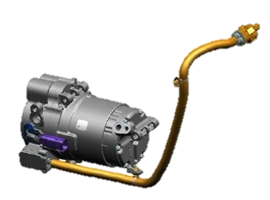
CHEVROLET BOLT – DETALHES TÉCNICOS
Módulo de controle do ar condicionado
O compressor de A/C usa um motor elétrico C/A de alta tensão para operar. O motor possui um transformador que converte corrente continua em alternada. A operação do compressor é controlada pelo módulo de controle de A/C (ACCM), conforme comandado pelo módulo de controle HVAC.
COMPRESSOR A/C

Slide 14
CHEVROLET BOLT – DETALHES TÉCNICOS
Módulo de Controle do Ar Condicionado
Como descrito a pouco, o compressor utiliza óleo POE. A contaminação deste sistema com outros tipos de óleo ou com umidade pode levar a uma perda de isolamento na qual a alta tensão será transferida para o sistema de baixa tensão através do fluido refrigerante. Se o mesmo equipamento de recuperação/reciclagem de A/C for usado entre este e os veículos não elétricos ou não híbridos com óleo diferente, as mangueiras deverão ser lavadas adequadamente para remover qualquer óleo das linhas. A melhor politica é ter equipamento de Ar Condicionado dedicado para estes veículos.

Slide 15
CHEVROLET BOLT – DETALHES TÉCNICOS
O ACCM ativa o compressor de A/C quando ocorre um dos três eventos a seguir:
1- O cliente pressiona o botão do A/C
2- O controle HVAC, nas configurações de clima ECO ou clima COMFORT, solicita a ativação do compressor de A/C elétrico para ajudar a resfriar a cabine e remover a umidade em condições em que os vidros do veículos possam embaçar.
3- O HPCM2 solicita a ativação do compressor do A/C para ajudar a manter da temperatura da bateria.

Slide 16
CHEVROLET BOLT – DETALHES TÉCNICOS
Sistema de Aquecimento
O sistema de aquecimento em veículos elétricos é diferente dos sistemas convencionais, porque não há nenhum liquido de arrefecimento do motor para aquecer a cabine. Todo o calor da cabine é gerado eletricamente por um aquecedor de ALTA TENSÃO de corrente contínua.
Seus componentes são:
1- Módulo de controle de aquecimento
2- Bomba de liquido de arrefecimento
3- Núcleo aquecedor e reservatório de expansão

Slide 17
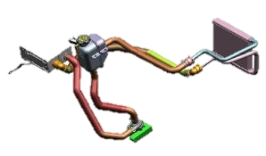
CHEVROLET BOLT – DETALHES TÉCNICOS
Módulo de controle do Aquecedor do Liquido de arrefecimento
O sistema de aquecimento usa um aquecedor de ALTA TENSÃO, chamado módulo de controle do aquecedor de liquido de arrefecimento K10, para fornecer calor ao compartimento de passageiros. O aquecedor fornece diferentes níveis de calor, dependendo da quantidade de calor necessário e da temperatura externa.

Slide 18
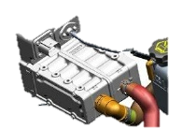
CHEVROLET BOLT – DETALHES TÉCNICOS
Aquecedor do BOLT
O módulo de controle HVAC comanda a bomba do liquido de arrefecimento e o módulo de controle do aquecedor de liquido de arrefecimento é ativado pelo HPCM2 por meio de dados seriais. Utiliza uma solução de 50% de liquido de arrefecimento AC Delco concentrado e 50% de água deionizada/desmineralizada.

Slide 19
CHEVROLET BOLT – DETALHES TÉCNICOS
Painel do HVAC
O painel de controle do HVAC contém todos os interruptores do sistema HVAC e serve como um interface entre o operador e o módulo de controle. A tela do Mylink também pode ser utilizada para controlar as funções do HVAC e monitorar as operações. Os valores selecionados dos controles HVAC são passados para o módulo de controle HVAC por meio de dados seriais.
PAINEL HVAC

Slide 20
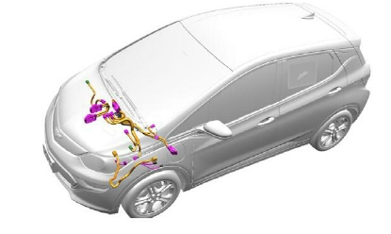
CHEVROLET BOLT – DETALHES TÉCNICOS
SISTEMAS DE ALTA TENSÃO
A propulsão do veículo é alcançada por uma transmissão de acionamento elétrico. Os veículos elétricos utilizam exclusivamente energia elétrica armazenada para acionar um motor que impulsiona o veículo. A energia armazenada é controlada pela eletrônica de potência e distribuída ao motor de acionamento elétrico dentro da transmissão.

Slide 21
CHEVROLET BOLT – DETALHES TÉCNICOS
O sistema de propulsão possui os seguintes componentes:
1. Bateria do motor de acionamento
2. Módulo inversor de potência do motor/gerador.
3. Módulo de controle de potência DC acessório.
4. Transmissão 1ET25.
5. Carregador de bateria do motor de acionamento.
6. Carregador de corrente continua (CC) da bateria do motor de acionamento.
7. Cabos de ALTA TENSÃO
8. Módulo de controle do aquecedor do liquido de arrefecimento
9. Compressor do A/C
10. Aquecedor de bateria HV.

Slide 22
CHEVROLET BOLT – DETALHES TÉCNICOS
Analogia do Sistema de Alta Tensão
O sistema de ALTA TENSÃO pode ser comparado ao sistema de alimentação de um veículo a combustão. O tanque de combustível é a bateria de ALTA TENSÃO que armazena energia. A transferência de energia na bateria de ALTA TENSÃO é realizada por longos cabos de CC, comparados aos tubos de distribuição que transferem combustível a um veiculo a combustão. A flauta de distribuição é equivalente a um capacitor de barramento – ambos formam um coletor.
Os injetores de combustível são como os transistores bipolares de porta isolada (IGBTs) – ambos controlam o fluxo de energia. Por fim, o motor a combustão interna é comparado ao motor/gerador (elétrico) que impulsiona o veículo.

Slide 23
CHEVROLET BOLT – DETALHES TÉCNICOS

Slide 24
CHEVROLET BOLT – DETALHES TÉCNICOS
NO PRÓXIMO MÓDULO, IREMOS TRATAR DA ARQUITETURA DA BATERIA DE ALTA TENSÃO, DISTRIBUIÇÃO DE ENERGIA E EVENTUAIS CÓDIGOS DE FALHA DO CHEVROLET BOLT.
ATÉ LÁ !!!

Slide 25
CHEVROLET BOLT – DETALHES TÉCNICOS
DUVIDAS ADICIONAIS PODEM SER SANADAS
ENVIANDO-SE UM E-MAIL PARA:
suporte@apttabrasil.com

Slide 26
CHEVROLET BOLT – DETALHES TÉCNICOS

